Slide 1

МБДОУ д/с № 5 «Родничок» комбинированного вида с.Сарыг-Сеп
Старшая группа
(5-6 лет) задания для дистанционного обучения (2 неделя)
Выполнил: музыкальный руководитель Трегубова Виктория Владимировна

Slide 2

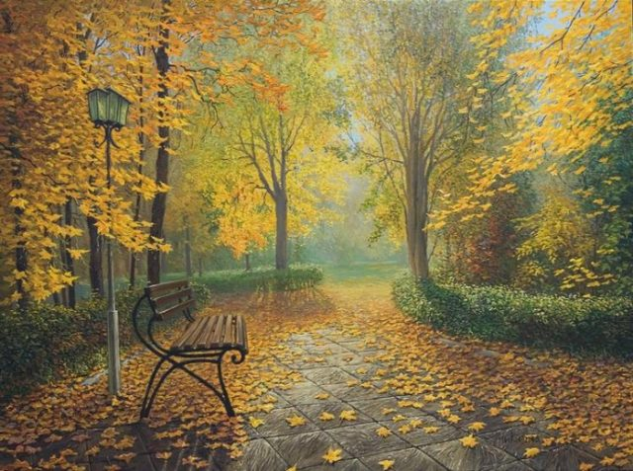
Осень милая, шурши

Slide 3
Осень милая, шурши
Осень очень хороша,
Хороша, хороша.
Осень ходит не спеша,
Ходит не спеша.
Есть у Осени наряд
Золотой, золотой.
Удивляет всех подряд
Осень красотой.
Припев:
Осень милая, шурши
Листьями вокруг.
Провожать не спеши
Журавлей на юг.
2
Осень долго не грустит,
Не грустит, не грустит.
Даже если снег летит,
Снег с дождем летит.
Мокрым стал ее наряд,
Стал он тоньше, чем был.
Все равно огнем горят
Ягоды рябин.
Припев:

Slide 4
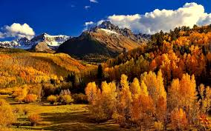
Осень в лесу

Slide 5
Осень, осень, осень
Снова к нам пришла.
Осень, осень, осень -
Чудная пора.
В золотом наряде
Парки и сады.
Осень, осень ждали
С нетерпеньем мы.
Припев:
Парам-пам-пам,
Парам-пам-пам.
А в лесу чудесно -
Просто красота!
И тропинка тянется
Прямо вдоль пруда.
На кусту калины
Ягоды висят,
За пенёчком прячутся
Шляпки у опят.
Припев.
Белка на поляне
Шишечки грызёт,
Ёжик босоногий
По лесу идёт.
На спине у ёжика
Яблоки, грибы.
Ёжик, правда любишь
Осени дары?
Да, да, люблю!
Да, да, люблю!
Припев.

Slide 6
Спасибо за внимание!

